Slide 1
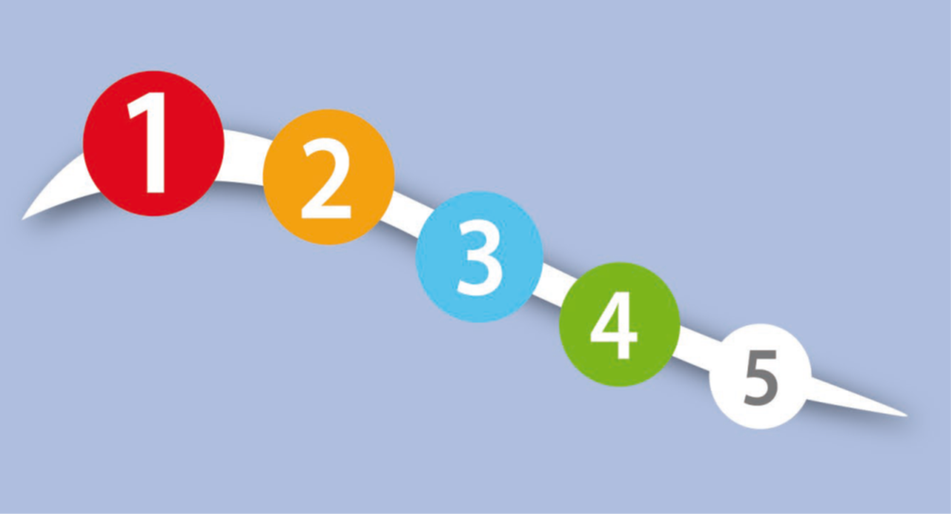
L’ABUSO E IL MALTRATTAMENTO
IN ETA’ PEDIATRICA
Daniele Di Castro
Infermiere DEA/PS
Ospedale Pediatrico Bambino Gesù

Slide 2
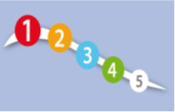
Maltrattamento sui soggetti di minor età:
“tutte le forme di cattivo trattamento fisico e/o emotivo, abuso sessuale, incuria o trattamento negligente, nonché sfruttamento sessuale o di altro genere, che provocano un danno reale o potenziale alla salute, alla sopravvivenza, allo sviluppo o alla dignità del bambino, nell’ambito di una relazione di responsabilità, fiducia o potere.”
WHO ( WordlHealth Organization, 1999; 2002)

Slide 3
European report on preventing childmaltreatment, OMS 2013:
852 bambini sotto i 15 anni muoiono ogni anno in Europa vittime di maltrattamento (il tasso più alto è nei bambini sotto i 4 anni);
18 milioni di bambini ( il 13,4% delle bambine e il 5,7% dei bambini) sono vittime di abuso sessuale;
44 milioni ( il 22,9% dei bambini) è vittima di violenza fisica;
il 29,6% è vittima di violenza psicologica (55 milioni).

Slide 4
FREQUENZA…
…NON E’ NOTA MA
SICURAMENTE SOTTOSTIMATA
Carenza di privacy
Inosservanza dei doveri di legge
Elevata affluenza di pazienti nei PS
Scetticismo sull’efficacia degli interventi
Insufficiente formazione dei medici di PS (anche pediatri)
Incertezza nella sua delimitazione, in ambito fisico e psichico
Assenza del rapporto di fiducia con il bambino e i suoi genitori
Resistenza psicologica ad ammettere un fenomeno ritenuto aberrante
Mascheramento da parte degli aggressori e della famiglia ed anche da parte della vittima stessa

Slide 5
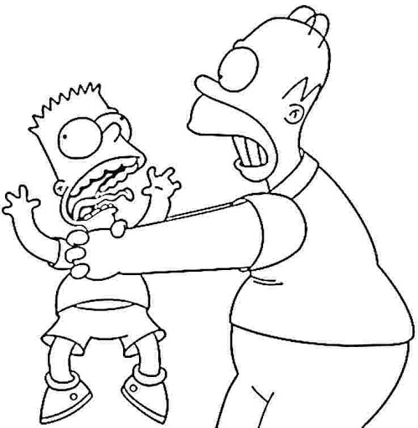
Viene considerato abuso la presenza di almeno una delle seguenti condizioni:
Patologia delle cure:
Incuria
Discuria
Ipercura
Maltrattamento propriamente detto:
Fisico
Psichico
Abuso sessuale

Slide 6
L’ESPERIENZA IN OPBG:
L’attività di rilevazione dei casi di abuso misconosciuti è molto importante.
“ TUTELA DELL’INFANZIA
E
DELL’ETA’ EVOLUTIVA”

Slide 7
INDICATORI DI SCREENING - FATTORI DI RISCHIO PER LA TUTELA DELL’INFANZIA E DELL’ETÀ EVOLUTIVA
•Incongruenze anamnestiche: anamnesi che non spiega le cause delle lesioni o delle patologie rilevate, anamnesi incoerente sulla causa delle lesioni, anamnesi non compatibile con l’obiettività clinica rilevata; •Dichiarazione (degli accompagnatori del minore) di un sospetto abuso, violenze domestiche, molestie o violenze sessuali; •Bambino esposto all’uso di sostanze stupefacenti; •Storia di precedenti abusi o di violenze domestiche; •Bambino in condizioni di abbandono, o con genitori cui sia sospesa la responsabilità genitoriale
•Grave trascuratezza fisica che provochi condizioni patologiche del minore (patologia delle cure)

Slide 8
INDICATORI DI SCREENING - FATTORI DI RISCHIO PER LA TUTELA DELL’INFANZIA E DELL’ETÀ EVOLUTIVA
•Evidente e grave mancanza di tempestività di cure mediche e/o mancato rispetto di cure mediche specificamente raccomandate, con pregiudizio per la salute di un minore: •Ecchimosi inspiegabili; •Ustioni inspiegabili o estese a più del 10% della superficie corporea, ustione da sigaretta, ustioni sui genitali; •Evidenza di lesioni traumatiche multiple avvenute in tempi diversi (lesioni policrone), non riconducibili alle consuete attività ludico-sportive, in particolare se sotto i 3 anni; •Fratture sotto l’anno di vita senza storia coerente; •Annegamento, asfissie meccaniche violente; • Precipitazione.

Slide 12
PERCORSI ASSISTENZIALI NEI CASI DI SOSPETTA/ACCERTATA CONDIZIONE DI ABUSO
Invio referto AG
A conclusione Clinical Pathway
SEGNALAZIONE:
Procedura referto
Contatti territorio
RILEVAZIONE/DIAGNOSI
Coinvolgimento specialisti
SERVIZI SOCIALI TERRITORIALI
UO/Servizi
Neuropsichiatria
Coinvolgimento specialisti
Pediatri DEA
Applicazione screening
Raccolta dati in casi accertati
Coinvolgimento SS OPBG
UO/Servizi

Slide 13
Percorso clinico in cui si deve prevedere l’impiego di tutte le figure professionali specialistiche disponibili necessarie:
al più adeguato iter diagnostico;
al miglior trattamento terapeutico delle lesioni/patologie;
alla più efficace presa in carico del minore abusato con finalità protettive.
Tutte le attività diagnostiche dovranno obbedire a principi di:
massima accoglienza
minima invasività
rigorosa verifica di eventuali diagnosi differenziali.

Slide 14
VALUTAZIONE SULLA PORTA
AVPU
Presenza di traumi e/o lesioni fisiche:
Localizzazione (lesioni cutanee in sedi normalmente atipiche, fratture in sedi sospette, traumi addominali e toracici);
Numero (lesioni su differenti distretti corporei, multiple o multiformi per tipologia);
Aspetto (ecchimosi, morsi, frustate, ustioni, esiti cicatriziali, etc.);
Cronologia (sia delle lesioni cutanee che delle fratture).
Aspetto globale del paziente

Slide 15
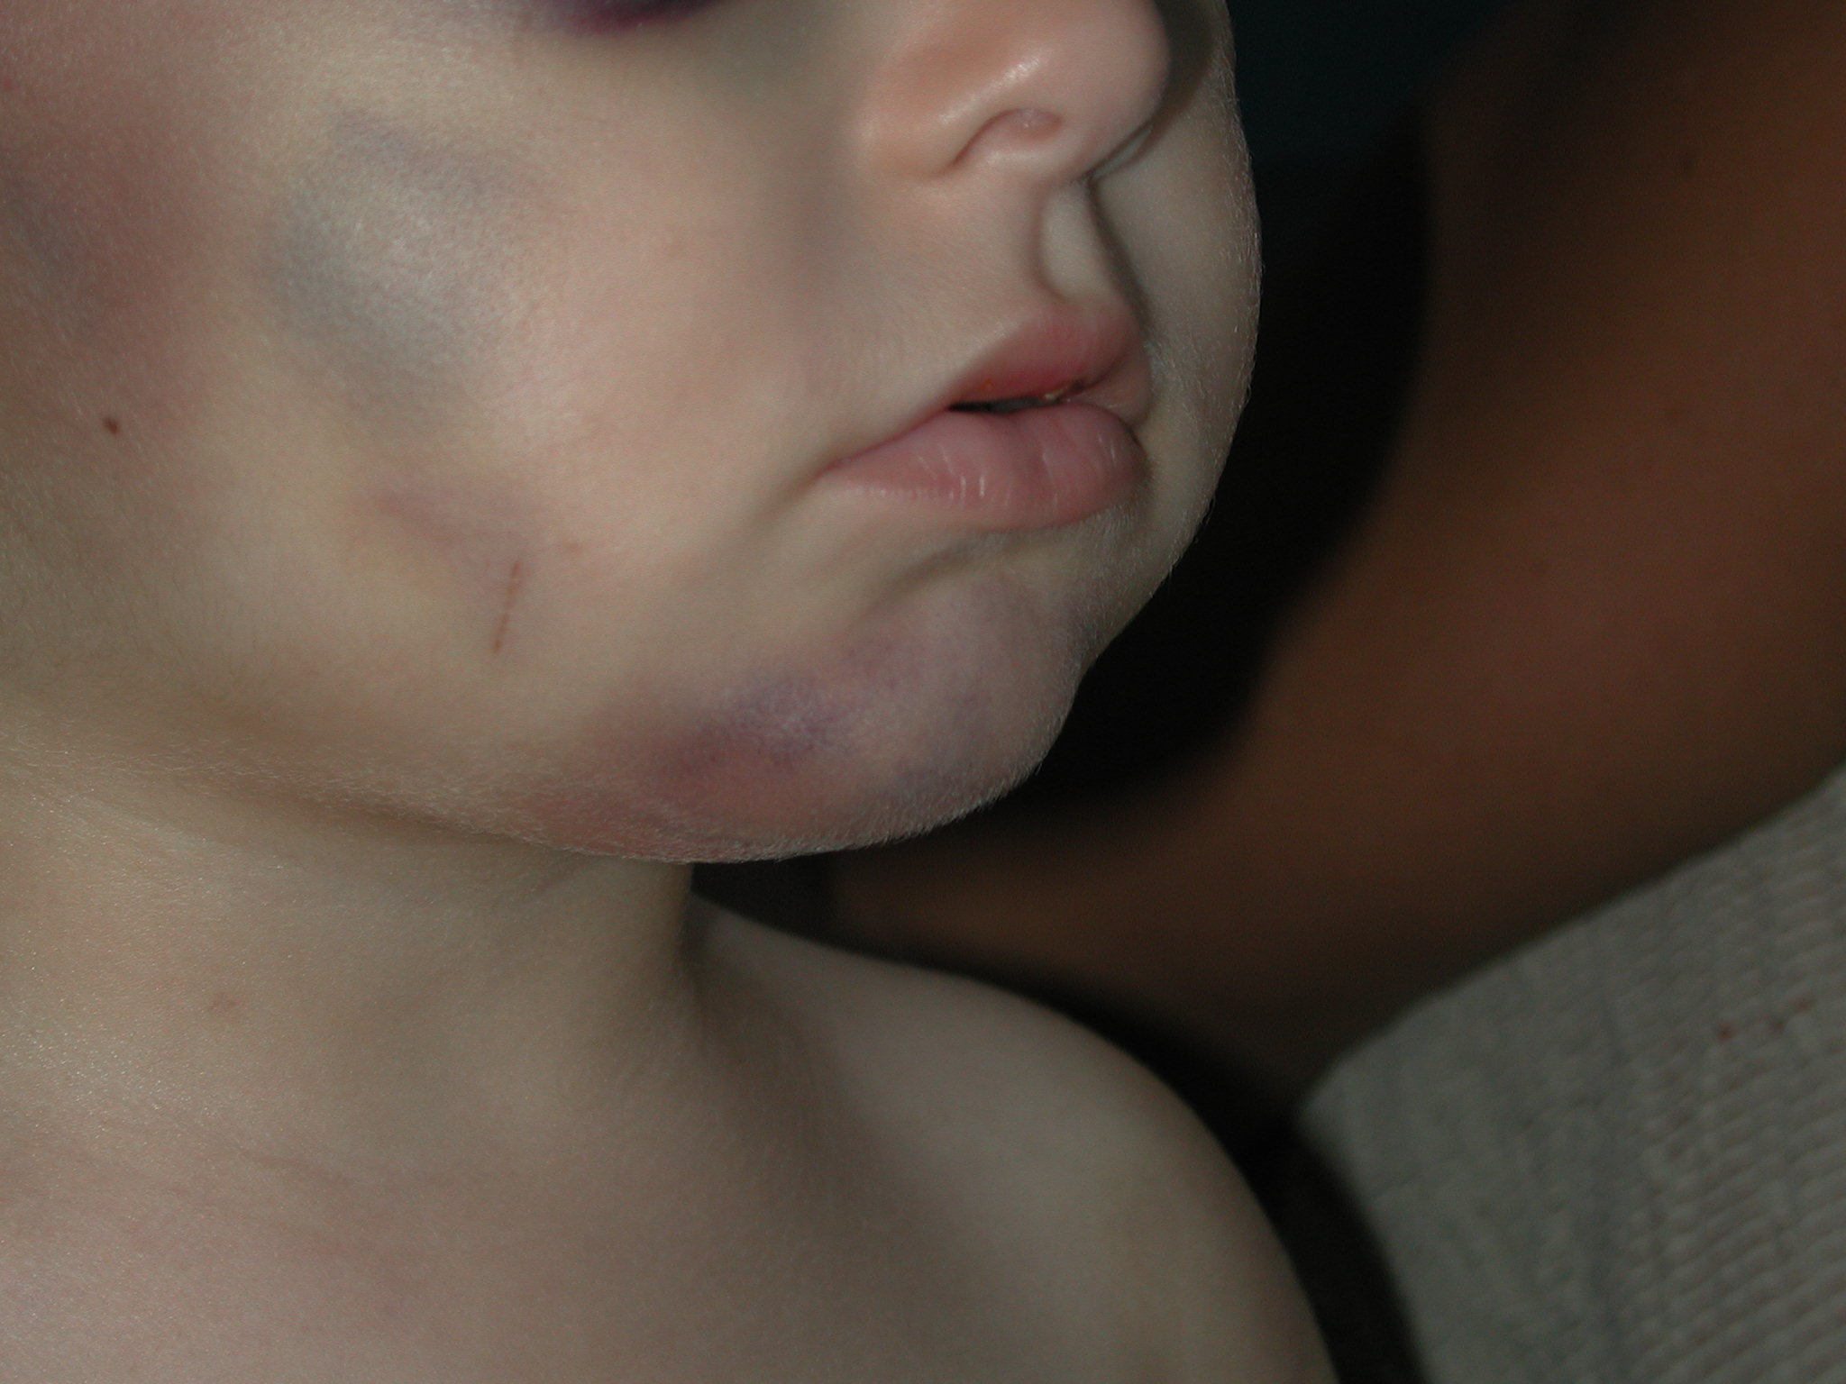
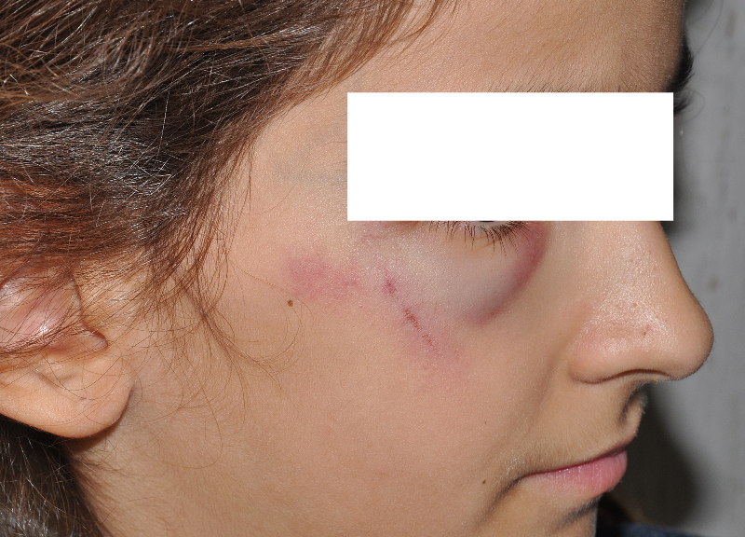
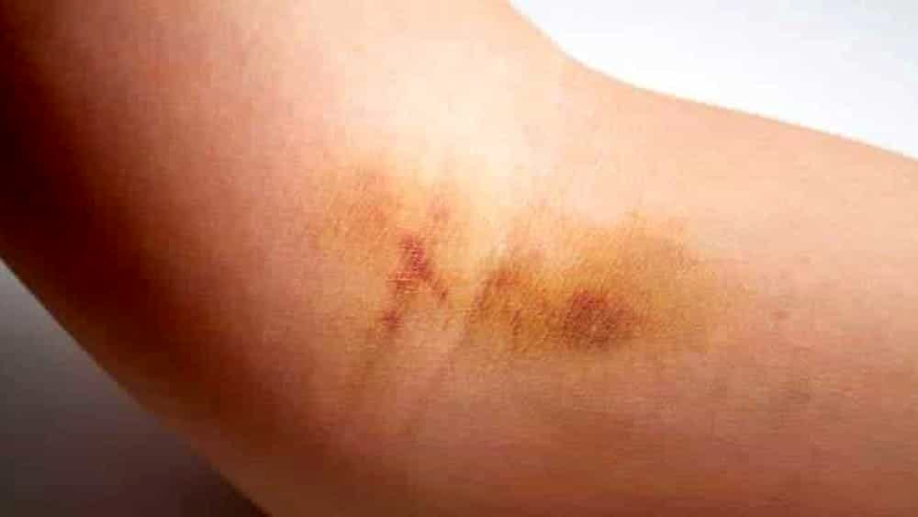
STATO DI DEGRADAZIONE EMOGLOBINICA
Rosso/blu <5 giorni
Verde/giallo
5/7 giorni
Marrone
>7 giorni

Slide 16
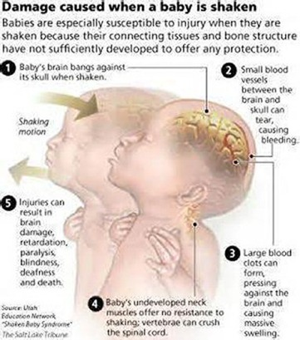
TRAUMA CRANICO
RAPPRESENTA LA CAUSA PIU’ FREQUENTE DI MORTALITA’
Si può manifestare con ematomi subdurali, frattura cranica emorragie intraoculari, otorragia o epistassi.
SHAKEN BABY SYNDROME
o sindrome da scuotimento
E’ conseguente alla rapida accelerazione o decelerazione inferta al capo con rottura di vasi cerebrali ed è frequentemente associata ad emorragie retiniche.

Slide 17
RACCOLTA DATI MIRATA
Rilevazione anamnestica genitore/accompagnatore o dichiarazione del pz (in base all’età);
Presenza di eventuali patologie di base (disturbi della coagulazione, osteogenesi imperfetta, etc.).

Slide 18
ATTRIBUZIONE CODICE DI TRIAGE
Assegnare sempre un codice prioritario in base alle condizioni cliniche del paziente ma non inferiore ad un codice «3»

Slide 19
Manuale regionale Triage intra-ospedaliero modello Lazio a cinque codici
TRIAGE PEDIATRICO DELL’ABUSO/ MALTRATTAMENTO
CODICE TRIAGE | 1 | 2 | 3 | 4 | 5
Parametri Vitali | da codice 1 | da codice 2 | da codice 3 | da codice 4 | da codice 5
Caratteristiche del sintomo/segno principale | Emorragia massiva in atto. Abuso sessuale conclamato. | Almeno 1 item positivo tra gli indicatori di rischio di abuso in uso. | Riferito maltrattamento in assenza di lesioni fisiche evidenti. | Non previsto | Non previsto
Sintomi/Segni associati
Score specifici |  | Dolore | Dolore
PROCEDURE DI TRIAGE | 1 | 2 | 3 | 4 | 5
Attività
Attivazione consulenza |  | Attivare protocollo locale | Attivare protocollo locale
Terapia del dolore |  | Secondo protocollo locale
Rivalutazione |  | Osservazione diretta o video- mediata con monitoraggio costante delle condizioni | Ripetizione di parte o tutte le fasi di valutazione su decisione del triagista, a richiesta del paziente, una volta trascorso il tempo di attesa massimo raccomandato
Altro | Vedere schede dei sintomi eventualmente associati.

Slide 20
Per concludere…
L'infermiere rappresenta il primo momento di contatto e di fiducia.
L'infermiere non deve formulare giudizi, non deve indagare su cosa è successo, non deve fare nessuna forzatura ma soltanto accogliere ed indirizzare la paziente verso il percorso clinico più adeguato.
Il bambino deve essere messo a suo agio in un ambiente tranquillo;
Non vi debbono essere disturbi esterni (privacy);
Devono essere presenti solo gli operatori strettamente indispensabili;
Se possibile deve essere effettuata un’unica visita;
Bisogna sempre spiegare al bambino che cosa si sta facendo.

